Slide 1
运用早期丹佛模式及后续干预
牛牛爸爸

Slide 2
一.我和牛牛的经历
牛牛2010年9月出生，2012年10月初确诊，万国斌博士诊断为典型的（程度？）。
2013年3月之前，大量的肢体游戏、动作模仿、发音模仿，2013年1月开始模仿发音，如：”猫，喵”。
2013年3月以后，机构和家庭共同干预，家里主要用早期丹佛模式，到2014年4月左右，大部分早期丹佛模式的目标都已经完成。

Slide 3
五到六岁 ，按照五岁和六岁儿童的发展目标进行干预，主要方式包括小区里玩游戏、一对一融合、讲故事，日常生活中家长和孩子的互动也继续进行。我们没有跟幼儿园讲牛牛的情况，没有出现什么问题。和小一岁的nt弟弟经常在一起玩，成为了好朋友。
现在牛牛已经上一年级，两个学期都是三好学生。同时在学钢琴（已过二级）、跆拳道（黄绿带）、围棋，有三个好朋友。

Slide 4
二.什么是早期丹佛模式以及它和其它模式的关系
什么是早期丹佛模式（esdm）
Esdm是为幼小的12个月孩子设计的综合性强化干预方案。它是24-60个月学龄前孤独症儿童丹佛模式干预方案的提炼和改编。
Esdm和其它模式的关系：
（1）esdm基于三个理论。
1）Aba
学习过程：刺激 行为 体验结果
2）prt
基于aba，动机和对多线索的反应，是核心行为。
原理：
鼓励孩子不断尝试，不期望每次都有最佳表现。
新旧技能交替要求，减少挫败感，鼓励动机。
强化物和孩子的反应或者行为有直接关系。（内部强化物和外部强化物）
轮流参加活动。
清晰表达指令或其它前提。注意力，前提和任务适应，提前出现。
给孩子选择权并跟随他们的指引。

Slide 5
二.什么是早期丹佛模式以及它和其它模式的关系
3）丹佛模式：重点强调治疗师和孩子们的情感和人际关系以及游戏技能的培养。
（2）esdm结合了行为学派和发展学派。它的教学策略：
1）使用正向情感。
学习，特别是语言和社交学习，在一个充满情感
和他人互动参与的情景下开展最有利。
2）游戏作为干预的框架。
共同常规性活动是指在游戏活动中，两个同伴
都是主角且彼此分享。
3）高强度教学。孩子需要大量的社会性互动。
4）矫正不良行为的正性行为方法。重点是采用更多好的行为来替
代不良行为。
5）家庭参与

Slide 6
三.为什么我推荐esdm
1. esdm综合了两种学派的优点。
2. esdm采用了更多且更详细的行为教学范例，有着更多的资料支持，且在教学实践中能更明确地覆盖所有发育领域，而其它干预模式则多集中在社交-沟通能力发育领域。
3. esdm的有效性有统计数据的支持。
4. esdm 能应用到孩子的每个自然生活场景中。
4. esdm不强调自己是最好的，家长可以按照自己的理解和喜好选择。

Slide 7
四.开始esdm之前需要做的
1. 心理建设
（1）照顾家庭
维护婚姻关系、沟通（非asd话题）、聆听、
关心配偶、保持幽默感、抽出时间经营关系、
喘息服务、和其他孩子独处、教其他孩子愉
快地和谱系孩子相处、告诉其他孩子、大家庭的
问题。
（2）照顾好自己
生理健康、情绪健康（处理悲伤的心情、抑郁和
焦虑、建立强有力的社交支持网络、心灵修养）
2. 人力、财力等方面的准备
3. 多方面了解自闭症的干预理论和方法，做出选择。

Slide 8
五.实施Esdm
1. 实施环境：
幼儿园、融合式幼儿园、家庭。
两种实施方式：
（1）专业人员每周20小时以上一对一。
（2）家长和孩子每周参加1-2个小时的治疗，治疗师同时告诉家长回家要怎么做。

Slide 9
2. 适用对象：1-5岁asd儿童。
3. 实施人员：特殊教育、教育心理学、临床或发展心理学、语言病理学、职业治疗（ot）、aba。（团队负责人）
4. 教学过程
（1）制定教学目标：先评估，后订12周计
划，完成以后再评估，再订下一个12
周计划。
（2）任务分析和教学步骤。每个教学目标分解
成一系列的具体步骤，作为间接的目标。
（3）治疗记录
（4）伦理问题：家长的心理健康、养育的充分程度
和儿童受虐、虐待配偶等等。

Slide 10
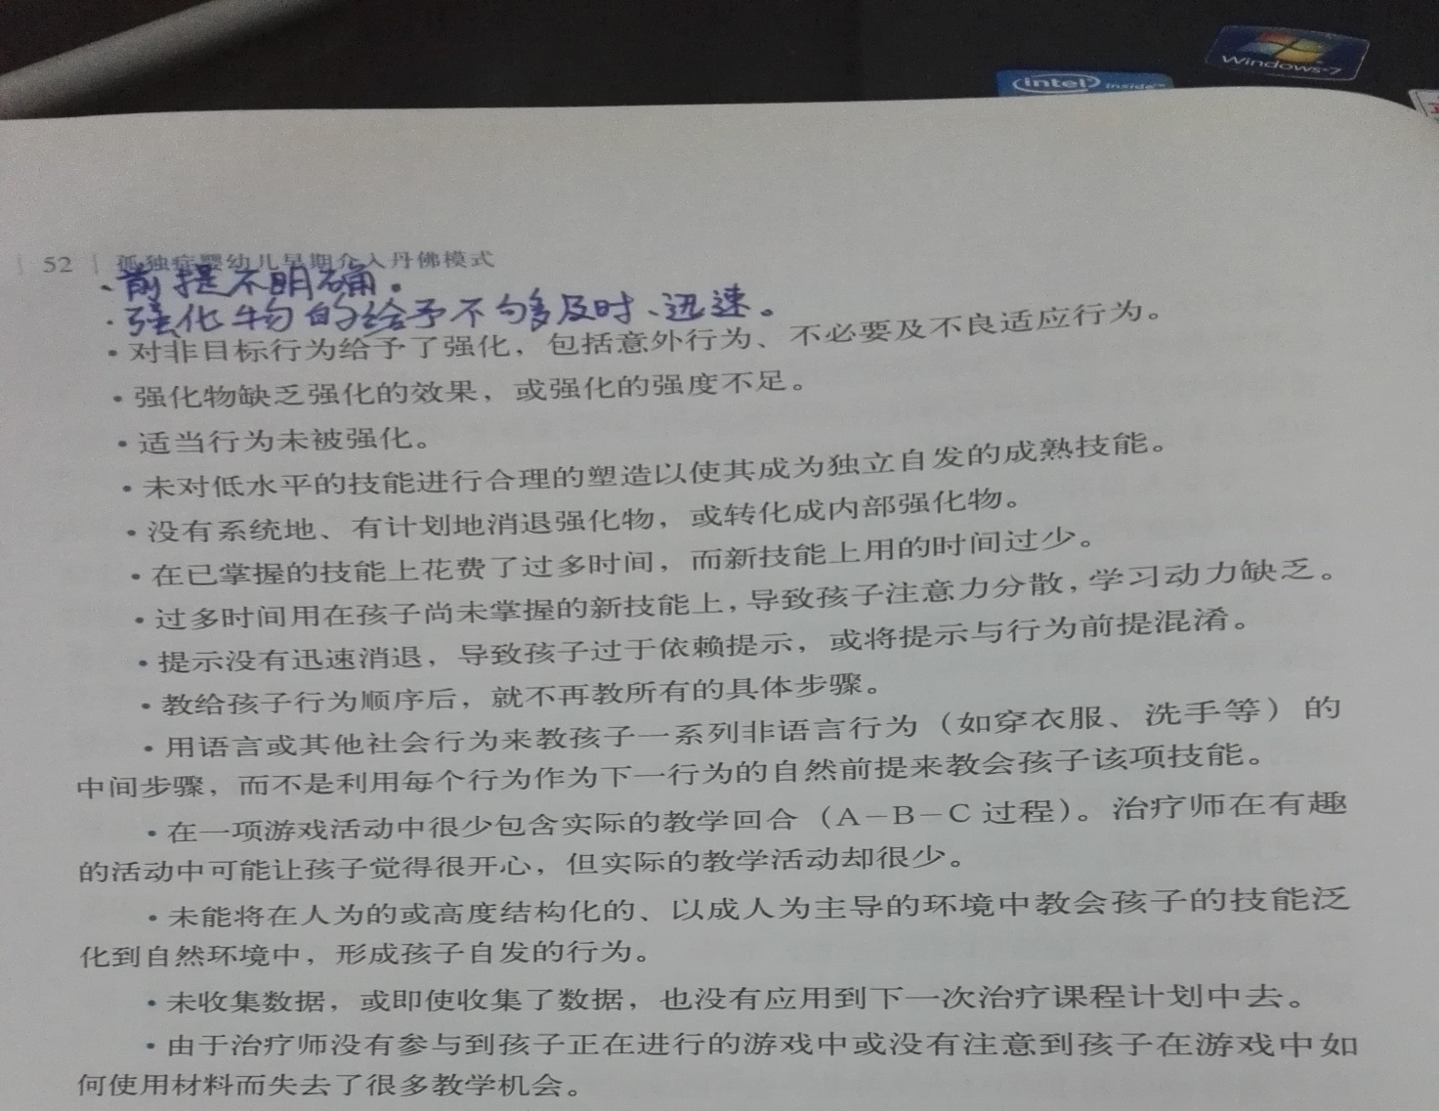
5. 教学过程中遇到的常见问题：

Slide 11
六. 制定短期学习目标
1. esdm课程评估。
esdm课程评估表示各领域技能发展顺序的标准参照工具，包括理解性沟通、表达性沟通、社交技能、游戏技能、认知能力、精细运动、大运动、自理能力。包含四个技能水平，适用于四个年龄段：12-18个月、18-24、24-36、36-48，专门为谱系儿童设计，所以社交和沟通技能要求低，视觉运动技能要求高。（通过、半通过、不会）
实施评估：1-1.5个小时的一对一游戏、访谈。
制定未来12周的目标：平衡各领域目标、目标数量（每个领域2-3个）、选择技能内容。
2. 目标的组成成分：
（1）前提刺激（环境不是前提）
（2）目标行为
（3）判断掌握程度的标准
（4）泛化的规范标准（情境、素材、人）

Slide 12
七.分解教学目标，跟踪教学进度
1. 为每个目标制定学习步骤
（1）发育序列
（2）行为链和行为束
（3）增加行为发生的频率和内容
（4）将现有行为与新的前提连接起来。（消退提示）
2. 进度跟踪

Slide 13
八.教学框架
互动游戏是esdm的教学框架
互动游戏是一对一的活动，两个人可以互相模仿、一起搭建模型、轮流参与，共同完成这个游戏。（社交元素是最丰富的教学手段）
互动游戏的不同阶段：暖场、主题、拓展、收尾。
互动游戏的几种模式：基于物品的、感觉社交游戏（有助于社会定向和沟通）、打招呼、整理和吃点心

Slide 14
3. 教学效果不理想时的调整：决策树
（1）判断有没有进步 ，杜绝出现两周多没进步还不调整的情况。
（2）没有进步怎么办 ：强化物强度（社会性 、玩具 、食物 ）、结构化 、视觉支持。

Slide 15
九.家长怎么做
抓住孩子的注意力
（1）搞清楚孩子注意力焦点所在
花几天时间仔细观察孩子在以下六种活动中的表现：玩玩具、社交游戏、吃饭、照顾、看书、家务，找到他的兴趣和爱好。
（2）登台扮演你的角色（让孩子很容易看到你的脸）。
（3）排除干扰（物和人）
（4）搞清楚孩子的社交舒适距离（孩子逃避时）
（5）跟随孩子的引导以参与到活动中：积极倾听（观看、微笑、点头和做手势）、解说（简单的短句）、提供帮助、模仿孩子（轮流或者第二个同样的玩具），综合运用。

Slide 16
找到笑容：感觉社交常规的乐趣
共同拥有快乐为什么那么重要：
快乐越多=学得越快；快乐越多=越多的学习机会；快乐有助于学习和记忆；孩子提出继续快乐活动是学习沟通的基础；喜欢的活动是最好的奖励；孩子会和你玩得更多，有更多的参与、沟通和学习的机会。
（1）找到感觉社交常规（重复、熟悉）的节奏。
选常规并找到笑容（牛牛的屁股撅起来、骗目光咬脖子、跷跷板）：获取注意、玩游戏、重头戏前停顿、重头戏结束以后停下来、结束。
（2）构建活动库（10-20个）并优化常规。
避免仅仅取悦孩子，孩子被动观察、享受观看，要有平衡的、一来一往的沟通，要停顿、等待给孩子沟通的机会。
加入变化、加入物品（吹泡泡、竹蜻蜓）。
感觉社交常规（理性）和玩具游戏（感性）交替进行。
（3）保持孩子的良好情绪（过高或者过低时的处理）。
（4）搞清楚孩子的社交舒适距离（孩子逃避时）
（5）跟随孩子的引导以参与到活动中：积极倾听（观看、微笑、点头和做手势）、解说（简单的短句）、提供帮助、模仿孩子（轮流或者第二个同样的玩具），综合运用。

Slide 17
3. 与孩子共舞：建立来回的互动模式（轮流）
轮流为什么那么重要：
社交互动建立在轮流行为的基础上；互动时学习的有效途径；轮流行为还在人际互动中起着平衡作用，没有人总是引领者或者跟随者。
（1）了解轮流行为中的共同行为分四步进行：p115活动开始、
设定主题、加入变化和妥善结束。（四个环节中，始终保持轮
流、来回互动的状态。）
（2）开始练习，以建立共同活动作为开始(有玩具的游戏)。
（3）设定主题，如：在轮流行为中为物品和行为命名，又
如：我和牛牛、一一在车上玩我看见了什么。
（4）加入变化：加入新的活动素材；变化动作；为你的动作增加更
多步骤。
（5）结束共同活动，并过渡到另一个活动。
（6）开发其他日常活动中的共同活动，促进孩子多领域的发展。

Slide 18
4. 会说话的身体：非口语沟通
为什么非口语沟通那么重要：
非口语沟通比语言沟通更早发展出来；非口语沟通为语言的发展
提供了至关重要的基础。。
（1）你少做一些， 让孩子多做一些。
在六种日常生活活动中帮助孩子做到更多，比如把饼干分
成很多份，让孩子多求助。
（2）等一等。
等待孩子的沟通行为（眼神、手势、语音），让他明白这些沟通方
法的功效。 （等到以后快速满足）
（3）创造大量的练习机会。
给孩子东西前，创造性地制造障碍；
选择特定的肢体动作来教给孩子（传递的信息：社会交往需求、控
制他人的行为—行为调控、分享对感兴趣食物的注意力—共同关注
意）。比如你好、再见、求助、不。
（4）持之以恒。始终让孩子觉得事情很容易。（选沟通方式、辅助、快速满
足、有好处、成功后的重复）

Slide 19
怎样增进孩子对非口语沟通含义的理解：
（1）夸大肢体动作。
（2）加入可预期的步骤（在常规步骤中加入肢体语言提示孩子进行其中一个步骤，有助于孩子理解你的肢体动作）。
（3）提供必要的帮助。

Slide 20
5. 跟我做：帮助孩子通过模仿学习
模仿为什么那么重要：
模仿是强大的学习工具；模仿是学习如何与他人进行社会性互动的重要方式（如距离、表情、动作、接话）。
（1）模仿声音
模仿孩子的声音；唱歌等（和牛牛玩的牛牛唱最后一
个字）。
（2）模仿操作物品的动作。（两套玩具）
模仿孩子的动作、在你的动作里加入变化期待孩子模仿、
换新的动作期待孩子模仿（可辅助，速撤）、大力表扬然后
再展示新动作，在日常生活中找到模仿孩子的时机。
（3）模仿手势和肢体/面部动作(更困难）。
手指游戏、有动作的儿歌。唱歌做动作，等待、辅助孩
子模仿，完成这首歌。
表情模仿。（夸张的动作和表情，可以用大镜子玩）
（4）模仿和拓展动作，加入变化。
（5）将模仿游戏加入共同活动的框架中。

Slide 21
6. 共同关注：与他人分享自己的兴趣
共同关注为什么那么重要：
两点式互动是不够的，需要有对事、物的分享，即共同关注，要求孩
子能在你和物品之间来回切换，这对于社交、沟通和语言学习有极
大帮助。
（1）教孩子把物品给你。
让孩子递东西求助、眼神求助、同时递东西和眼神求助。
（2）教孩子向你展示物品。
向孩子展示，说：看，***。
孩子看、抓，给他。
在各种情境多对孩子展示。
对孩子说：给我看看***，伸手，孩子给，不拿，夸奖孩子（说出物
品名称）。
反复练习。
对孩子说：给我看看***，不伸手
孩子常常展示后，加上等眼神。
生活中多做。
给我 和 让我看看 的区别。
（3）教孩子指向物品来分享经历
帮孩子跟随指示；教孩子指向想要的物品；教孩子用指向来展示或评价

Slide 22
7. 游戏时间
（1）增加亲子玩具游戏中的多样性、灵活性和学习机会。
1）帮助孩子学会玩许多玩具或物品的核心主题
（利用模仿）
2）教孩子在游戏主题上加入变化，增加难度。
玩法的变化（非主题）；
增加部件数量、增加动作、增加步骤。
（2）如何帮助孩子独立地游戏
1）组织独立游戏
提供玩具、安排环境，游戏点子（参考同龄nt）
2）淡出玩伴的角色
3）减少对游戏开始、结束/过渡阶段的帮助
4）经常更换玩具
5）远离孩子

Slide 23
假扮游戏
假扮游戏的重要性：扩展思考能力，点子源于想象力而不是物理环境；假扮游戏在智力层面上与语言和思维的其他方面紧紧相连，是智力或认知发展的重要部分。
包括三类：拟人游戏；象征性替换；象征性结合（结合几种不同的假扮游戏来创造更复杂的情境）
（1）教授常规或功能性游戏的技巧。
（2）假装洋娃娃和动物玩具有生命。
（3）从模仿过渡到自然的象征性游戏。
让孩子主导自发性的游戏动作。
（4）教授象征性替代
帮孩子学会在游戏中创造假想的物品。
帮助孩子了解隐形的“物品”。
（5）发展象征性结合
将象征性游戏的动作融入“生活中的场景”。
用假扮游戏在真实生活中帮助孩子。比如为第一次看牙
医做准备。
演绎喜欢的电影和书中的情节是很好的高级假扮游戏。

Slide 24
进入言语阶段
前面讲到的能力都是言语发展的基础。
两个技巧：表达性语言、接受性语言。
（1）怎样提高孩子的表达性语言能力：
1）建立孩子的声音库
把声音当作词语对待，并重复孩子发出的声音。（轮流发声）
2）用孩子的声音形成发声游戏
利用一项日常活动发出孩子通常会发的一个声音。
3）增加孩子倾听和回应他人发出的声音的机会
增加孩子听到非语言声音的次数。（电话铃声、火车声音、
动物叫声、咂舌头）
增加孩子听到词语的次数。（诗歌、歌曲、口令、游戏语气词）
4）以能促进语言发展的方式跟孩子说话。
常常与孩子说话（面对面，语言比孩子的语言复杂一点点），
谈论孩子正在做的事情、看到的事情和经历的事情，为孩子
的动作和玩具命名，进行活动的同时进行解说。
5）在示意动作中加入声音（示范动作和词语）

Slide 25
（2）帮助孩子理解言语
之前为物品和动作命名，现在：理解他人的指示。
1）期待并得到回应
跟进你说的话来确保回应：吸引注意力、给简单
指示、等回应、辅助、强化。
2）明确孩子语言的自然强化物，并确保用他们回应
孩子的话。（如要出去玩之前对孩子说：过来）
没有自然强化物，就创造一个强化物，比如先穿
洗手，再吃零食。
3）少给指示，多跟进
4）教孩子理解新词语和指示
多步骤的技巧：先最后一步，再最后两
步……(逆向锁链训练，不要口头指示中间步骤，
可以用肢体和示意动作引导）

Slide 26
最后最重要的提示：
你和孩子的每一次互动都是你教孩子和孩子学习的机会。
试着在孩子需要某项技能的情境中教他这项技能。
创建与年龄相适应的主动性和自觉性。
帮助孩子调整情绪和活动水平以提高学习效率。
切记照顾好你自己的情绪。

Slide 27
牛牛五岁以后的干预方法：
仍然是以社交为主线进行干预。
按照五岁和六岁儿童的发展目标进行干预，方法类似于ESDM,目标不同。之后用bsr、superskills。
发展心智，通过组词造句接龙、轮流吹牛、讲故事、编故事、角色扮演（包括即兴表演）等活动，提高孩子动态思维能力、语言组织能力等等，讲笑话、编笑话培养幽默感。
发展多种兴趣爱好，通过这些活动提高孩子的体质、智力、肢体协调、以及协商、合作、竞争等能力。
坚持在小区里玩游戏，掌握群体活动能力。
发展固定玩伴，上小学前和一个小一岁男孩成为好朋友，上小学以后和一个男同学成为好朋友。

Slide 28
上小学前后要注意的事项：
要提前让孩子了解上小学以后和幼儿园的学习生活方式的不同，最好可以上幼小衔接班。
建立规矩，为进入社会做准备。
能力好的孩子可以尝试潜伏，和老师沟通的技巧；能力弱一些的孩子要跟学校交底，衡量要不要陪读，怎么陪读。

Slide 29
不同阶段干预片段的分析：
初始状态：20120421荡秋千
三岁四个月：20140125牛牛冲下坡举高高
三岁八个月：20140505扔色子跳格子
四岁：20140911沙包打人
四岁半：2015-03-13妈妈牛牛表演故事书
四岁八个月：20150601玩球
五岁半：20160319_爸爸牛牛一一玩猴子上树
五岁八个月：20160518_小区里玩游戏
六岁：20161010_爸爸牛牛一一拼积木

Slide 30
10. 六岁三个月：201612牛牛一一互相问问题等四个视频
11. 六岁半：20170407爸爸牛牛一一编故事会飞的兔子
12. 七岁：爸爸牛牛林林即兴表演
13. 七岁三个月：20171208牛牛林林讲故事
14. 七岁半：20180303牛牛讲故事书森林大会（不看书）、20180418爸爸牛牛讲故事 拖拉小鬼
15. 七岁半：VID_20180119_170747-和小学同学玩游戏（二）

Slide 31
问答交流

Slide 32
谢谢大家

